Slide 1
CSS排版複習
(含回應式網頁設計)

Slide 2
CSS 簡介
CSS是Cascading Style Sheets的縮寫我們中文稱為「串聯樣式表」
它的目的是為了對 XHTML 及 HTML 之類的標籤語言 (markup language)提供一個顯示層。
有了 CSS，我們就可以將資料層及顯示層分開：HTML 文件就只包括資料，而 CSS 則是告訴瀏覽器這些資料應該要如何顯現出來。

Slide 3
基礎概念─語法實例
屬性與屬性值之間，必須使用 : 符號。
綜合以上舉個實例如下： background-color: #ff0000 ; background-image: url("bg.jpg") ;
設定的對象 { 樣式 : 設定值 ; }
body {background-color: #ff0000 ;}
body指的就是網頁標籤<body>，其
所代表的意義就是針對「整張網頁」為
設定對象。

Slide 4
基礎概念─語法實例
p {
font-size : 12px;
color: #00CCFF;
font-weight: bold;
}
p：即是指html標籤<p>，其所代表的意義就是針對網頁內所有「段落」為設定對象。
Html中的所有標籤都可以這樣設定樣式。

Slide 5
基礎概念─CSS套用方式
網頁內部 1. 網頁標籤內 2. 網頁原始碼的<head>區內
外部連結 將CSS獨立出來，另外製作一個CSS檔，專門替所需對象設定樣式效果，再將網頁與該CSS檔連結，使網頁內的樣式依外部CSS產生改變。

Slide 6
CSS 套用方式詳細解說
我們可以用以下四種方式，將 CSS 套用入 HTML 文件中：
行內套用 (Inline)
嵌入套用 (Embed)
外部連接套用 (External Link)
匯入套用 (Import)
行內套用
我們可以在 HTML 文件內直接對標籤宣告樣式。舉例來說，
<p style='font-family:verdana; font-size:16;'>This is font size 16.</p>
√嵌入套用
樣式可以嵌入於 HTML 文件中 (通常是寫在 <head>標籤內)。
<style> </style>
√外部連接套用
在這種方式下，所有的 CSS 樣式宣告都是存在另外一個檔案中。該檔案通常名稱為 .css。
我們將用以下的程式碼將這個 .css 檔案連接進入：
<link rel=stylesheet type="text/css" href="external-stylesheet.css">
這行是寫在HTML 文件的 <head> .. </head> 之中。
link這一行會將在 external-stylesheet.css 這個檔案內所宣告的樣式加入 HTML 文件內。

Slide 7
CSS 串接
剛剛已提到CSS 的全名為 Cascading Style Sheets。如果只有一個樣式表，那『串接』
(cascade) 這個部分就不重要了。若一個 HTML 文件中包含有多個樣式表，那串接個
概念就不可或缺了。
串接是指當不同樣式表中對相同屬性有不同定義時，應該要用哪一個樣式表中的定義的規則。
最基本的規則是，越接近 HTML 本身的樣式越有優先權。因此，內行套用的樣式通常會有最高的優先權，因為它最接近 HTML 的元素。接下來的是嵌入套用的樣式表；這一類的樣式表是在 <head> 內宣告的。
再下來是匯入套用的樣式表。若有多個樣式表被匯入，越後被匯入的越有優先權。優先權最低的是外部連接套用的樣式表。若有多個外部樣式表被連接，越後被匯入的越有優先權。
另外，每一個瀏覽器也都有自己的樣式表 (這就是為什麼超連接文字通常會是藍色，
而且下面有一條線)。這一類的樣式表優先權比以上的幾種都低。
所以，從最高優先權到最低優先權的排名如下：
內行套用的樣式表 (Inline stylesheet)
嵌入套用的樣式表 (Embedded stylesheet)
匯入套用的樣式表 (Imported stylesheet)
外部連接套用的樣式表 (Linked stylesheet)
瀏覽器本身的樣式表 (Browser's own stylesheet)

Slide 8
CSS Class 用法詳細解說
在 CSS 語法那一頁中, 我們有提到，Class 及 ID 都是使用者設定的選擇器
(selector)。以下分別介紹：
Class
Class 的宣告法，是先放一個句點 (.)，之後再列出選擇器名稱。
設定一個 Class 選擇器的語法如下：
.【Class 名稱】{
屬性：設定值；
}
舉例來說，
.abc {
color:#0000FF;
}
要將以上的樣式套用在 HTML 內，我們用以下的 HTML 碼：
<p class=“abc">這是用 Class 選擇器的例子。</p>

Slide 9
CSS Class 用法詳細解說
一個 Class 選擇器可以同時有好幾個不同的物件 (instance)。這是靠以下的語法：
【Type選擇器】.【選擇器名稱】{
屬性：設定值；
}
舉例來說，若有以下的 CSS 宣告，
b.special { color:#0000FF;
}
i.special { color:#FF0000;
}
以下的 HTML 碼：
<b class="special">同一個選擇器</b>可以<i class="special">有不同的 instance。</i>.
多重 Class
我們也可以同時套用數個 class。舉例來說，若我們有以下的 CSS 宣告，
.01 { font-size:20px; }
.02 { color:#FF0000; }
<p class=“01 02">這是多重 Class 的例子。</p>

Slide 10
CSS Class 與 CSS ID 用法詳細解說
ID
ID 的宣告法，是先放一個井字號 (#)，之後再列出選擇器名稱。設定一個 ID 選擇
器的語法如下：
#【ID 名稱】{
屬性：設定值；
}
舉例來說，
#footer {
color:#FF00FF;
}
要將以上的樣式套用在 HTML 內，我們用以下的 HTML 碼：
<p id="footer">這是用 ID 選擇器的例子。</p>
Class 跟 ID 的比較
這兩者最大的不同，是在於 ID 選擇器在一個 HTML 文件中只能被使用一次，而
Class 選擇器在一個 HTML 文件中可以被使用多次。第二個不同的地方，是 ID 選擇
器可以被 Javascript 中的 GetElementByID 函數所運用，而 Class 選擇器無法被
Javascript 運用到。
並沒有什麼固定的規則，來決定什麼時候要用 ID 及什麼時候要用 Class。
建議是盡量用 Class，因為這樣子最靈活 (因同一個 HTML 文件可以利用
這類的選擇器多次)。唯一的例外，是當你要用 Javascript 的 GetElementByID 函
數時。在這個情況下，你就應該要用 ID。
Class 名稱及 ID 名稱都是對大小寫敏感的。舉例來說，.classone 及 .ClassOne 是代表兩個不同的 Class 選擇器。

Slide 11
DIV/SPAN
HTML 的標籤都有特定意義， 例如：P 表示段落文字，TABLE 表示表格性的資料，H1 表示文件中最重要的標題，Li 可以用來表示列表／清單性質的內容……等等 。
DIV／SPAN 這兩個比較特殊，因為 HTML 的標籤再多種， 也無法窮盡地表達世上所有的資料的意義， 所以它給你DIV／SPAN， 它們本身不像前面所提的那些標籤那樣具有特定的意義，但如果搭配 id 與 class 屬性， 卻可以適當地描述你的資料（的意義）。至於這兩者的差別， 在於 DIV 是區塊級（block-level）元素， SPAN 是行內級（inline-level）元素。(同行)

Slide 12
DIV/SPAN
其實，我們在應用這兩個標籤的時候，大多都是將 <DIV> 定義為一個區塊或是片段，換句話說，就是一個較大較完整的段落。而 <SPAN> 則是應用在較小的範圍裡面。

Slide 13
DIV/SPAN
Div
Div 這個標籤目的是將內容分為不同的區域，而每一個區域可以根據 CSS
中的宣告而有自己的樣式。
Div 是一個區塊級容器
(block-level container)，這代表在 </div> 標籤後會換行。
舉例來說，如果我們有以下的 CSS 樣式(class)：
.large { color: #00FF00; font-family:arial; font-size: 12px; }
以下的 HTML 碼，
<div class="large">
這是 DIV 範例。
</div>

Slide 14
DIV/SPAN
Span
Span 跟 Div 類似的地方是，這兩個標籤的目的都是將內容分為不
同的區域。不同的是，Span 可以涵蓋更細層的元素。
所以，我們甚至可以用 <span> 來調整單一文字的樣式。另外，在
</span>之後並不會換行。
舉例來說，如果我們有以下的 CSS 樣式(class)：
.largefont { color: #0066FF; font-family:arial; font-size: 6px; }
以下的 HTML 碼：
Span 不是<span class="largefont">區塊級的</span>.

Slide 15
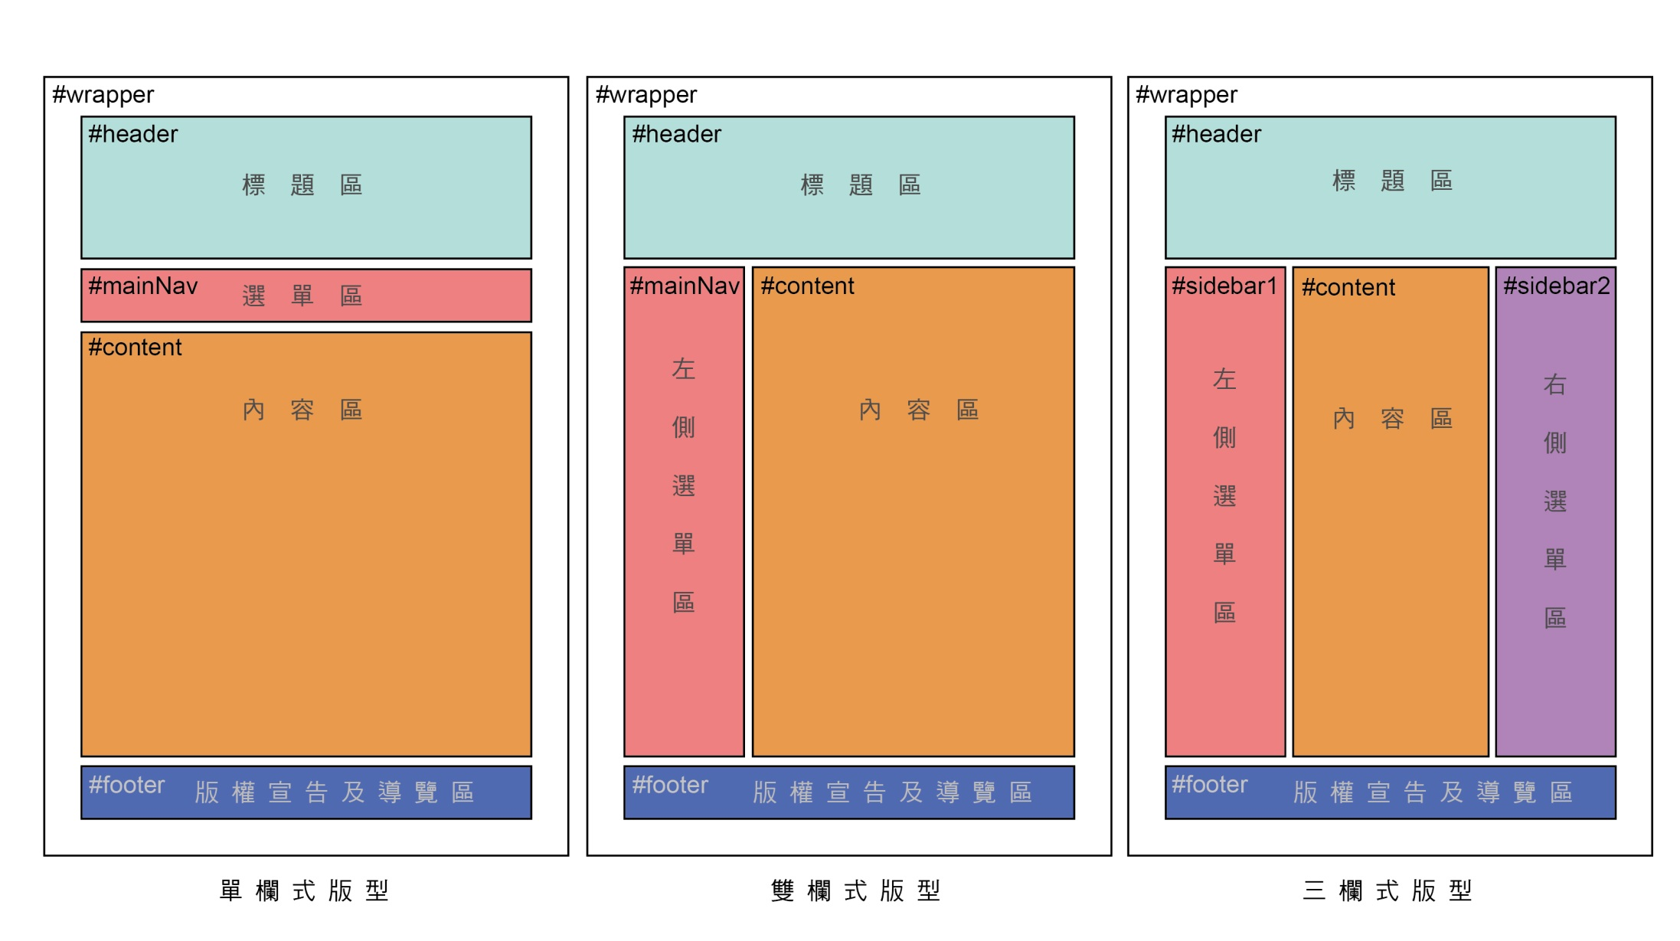
網頁版型與CSS的關係

Slide 16

HTML：
<body>
<div id=“wrapper”>
<div id=“header”>標題區</div>
<div id=“mainNav”>選單區</div>
<div id=“content”>內容區</div>
<div id=“footer”>版權宣告及導覽區</div>
</div>
</body>
CSS：
body { }
#wrapper { }
#header { }
#mainNav { }
#content { }
#footer { }

Slide 17
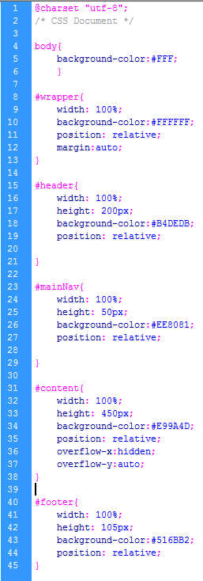
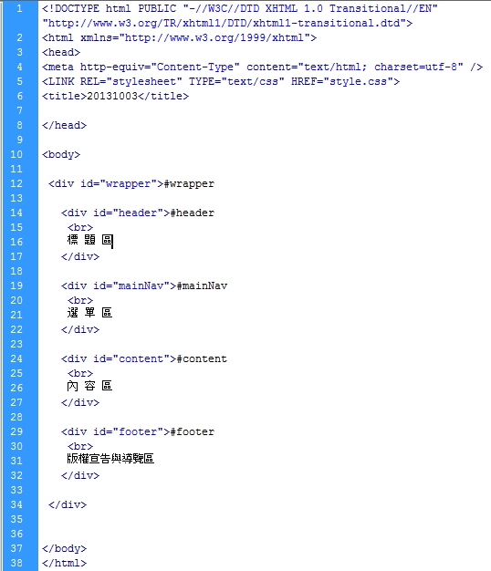
one_ex.html
style1.css

Slide 18
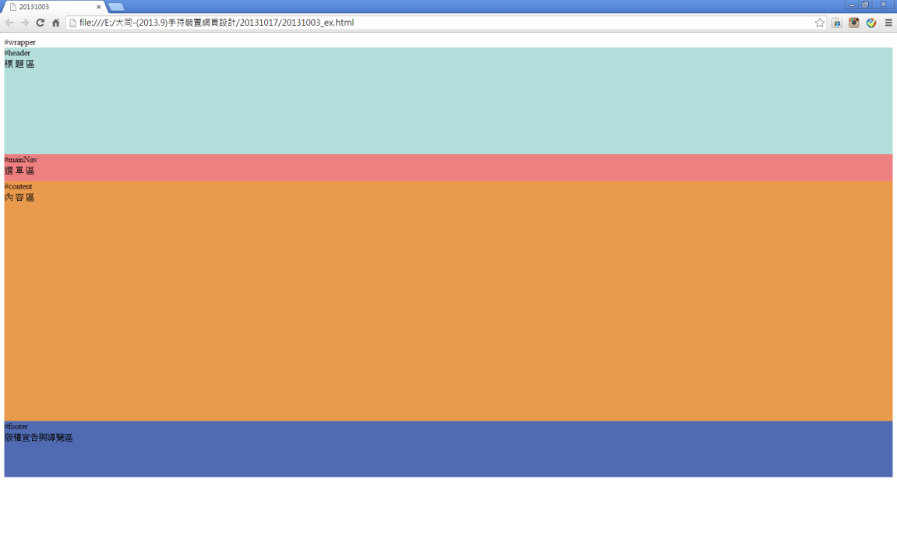
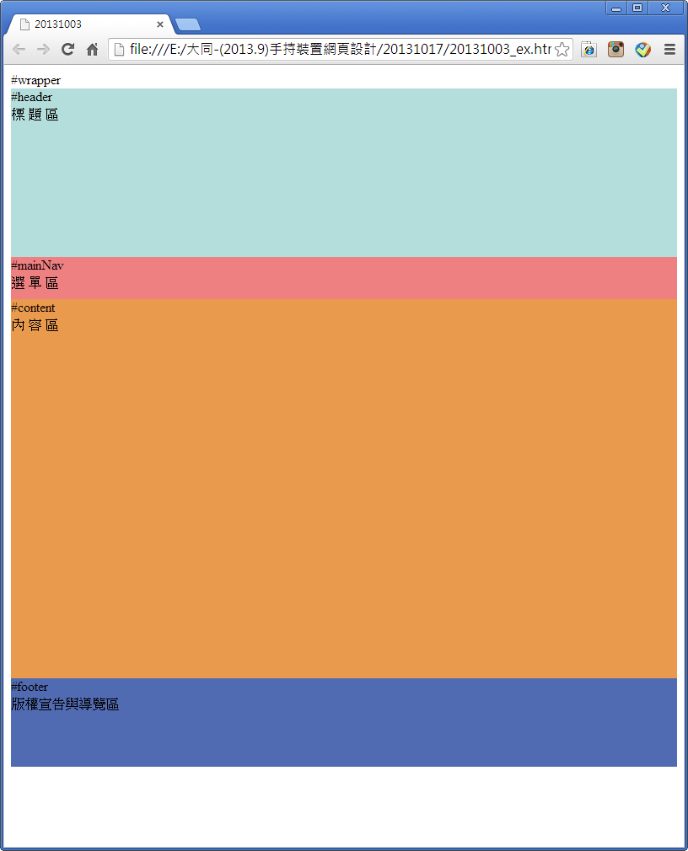
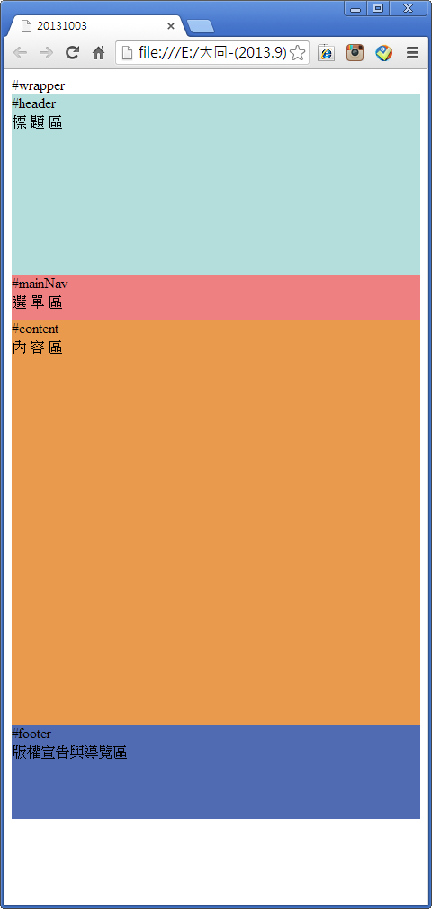

Slide 19
HTML：
<body>
<div id=“wrapper”>
<div id=“header”>標題區</div>
<div id=“mainNav”>選單區</div>
<div id=“content”>內容區</div>
<div id=“footer”>版權宣告及導覽區</div>
</div>
</body>
一樣沒變！
CSS：
body { }
#wrapper { }
#header { }
#mainNav { }
#content { }
#footer { }

Slide 20
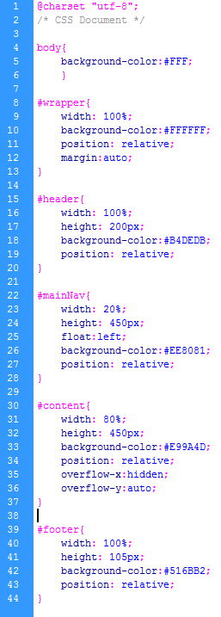
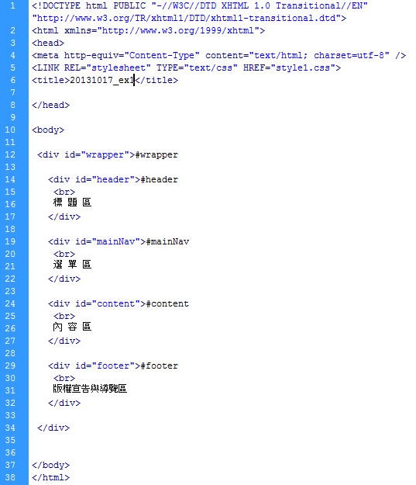
←浮動靠左
100%
two_ex.html
style2.css

Slide 21
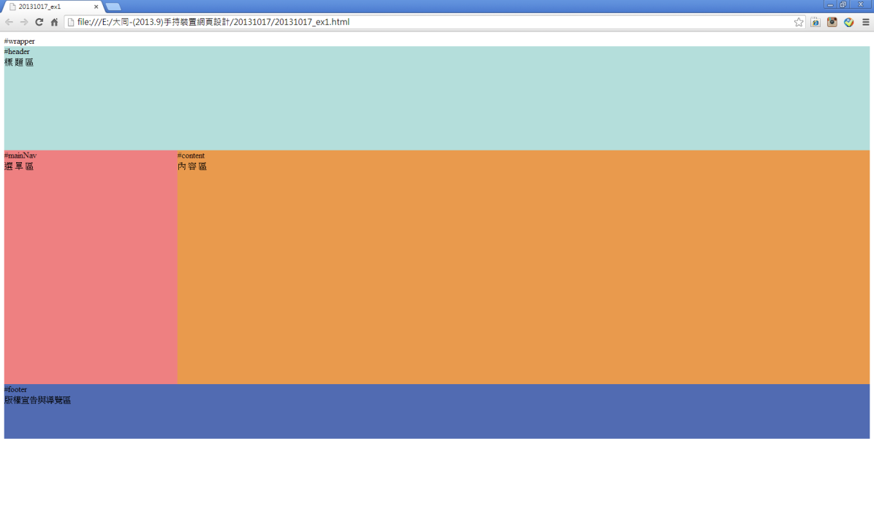
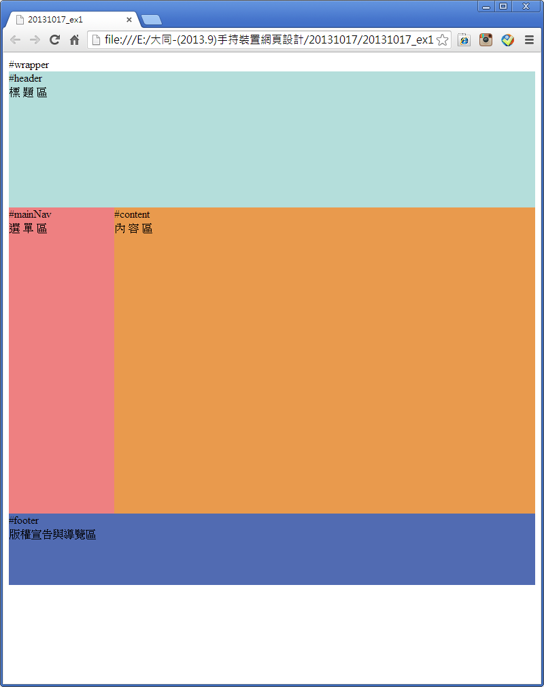
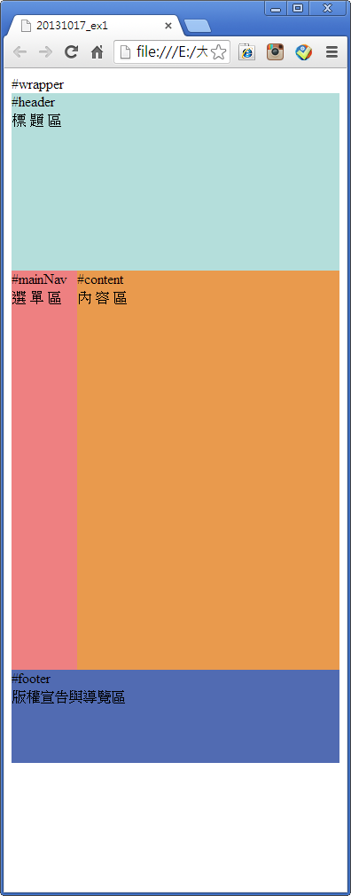

Slide 22
HTML：
<body>
<div id=“wrapper”>
<div id=“header”>標題區</div>
<div id=“sidebar1”>左側選單區</div>
<div id=“content”>內容區</div>
<div id="sidebar2">右 側 選 單 區</div>
<div id=“footer”>版權宣告及導覽區</div>
</div>
</body>
CSS：
body { }
#wrapper { }
#header { }
#sidebar1{ }
#content { }
#sidebar2{ }
#footer { }

Slide 23
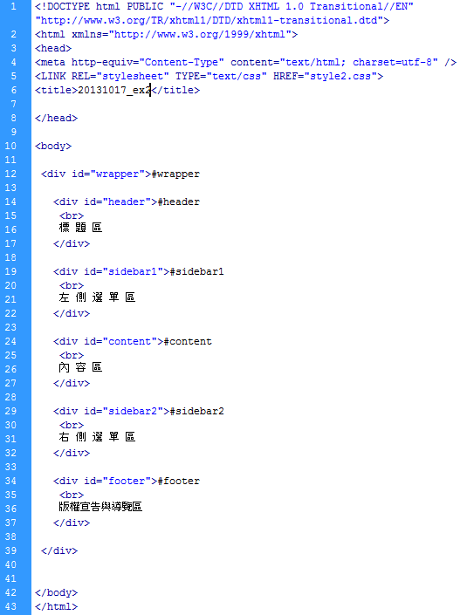
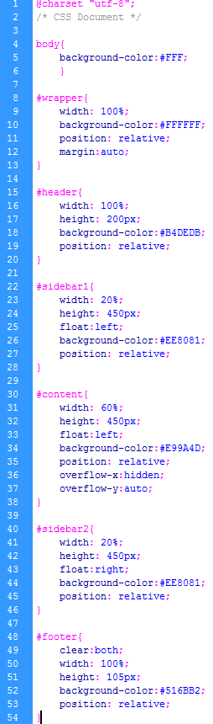
← 一樣要浮動靠左
←浮動靠右
three_ex.html
style3.css

Slide 24
clear:both;
解決問題：上方三區皆設定為浮動(float)而向上遞補，導致整個區塊直接銜接在「標題區」的下方。
功能：clear:both 解除其被上方三個浮動區塊的影響，以回歸標籤最原始的位置。

Slide 25
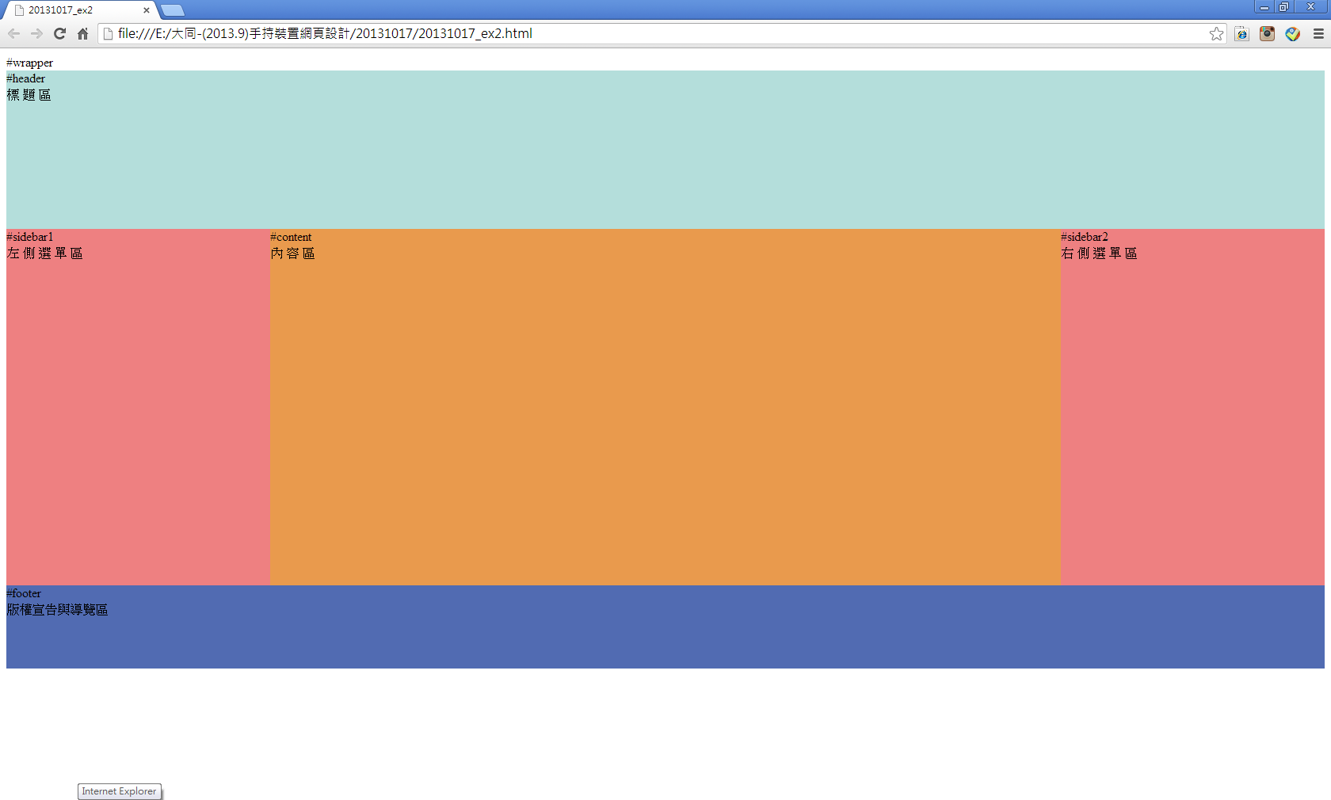
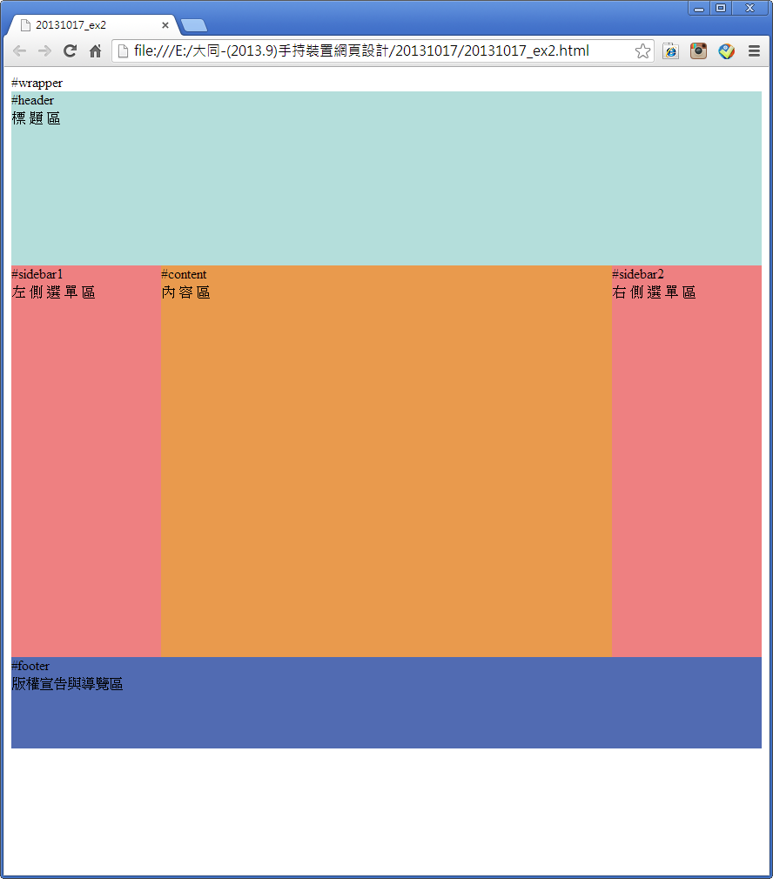
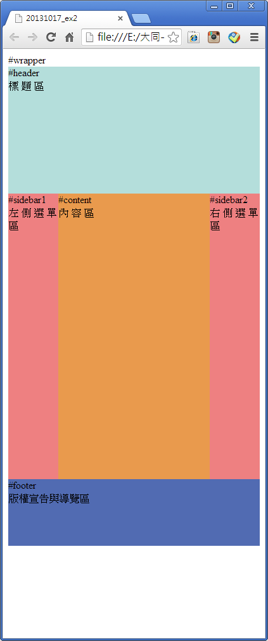

Slide 26
CSS比較

Slide 27
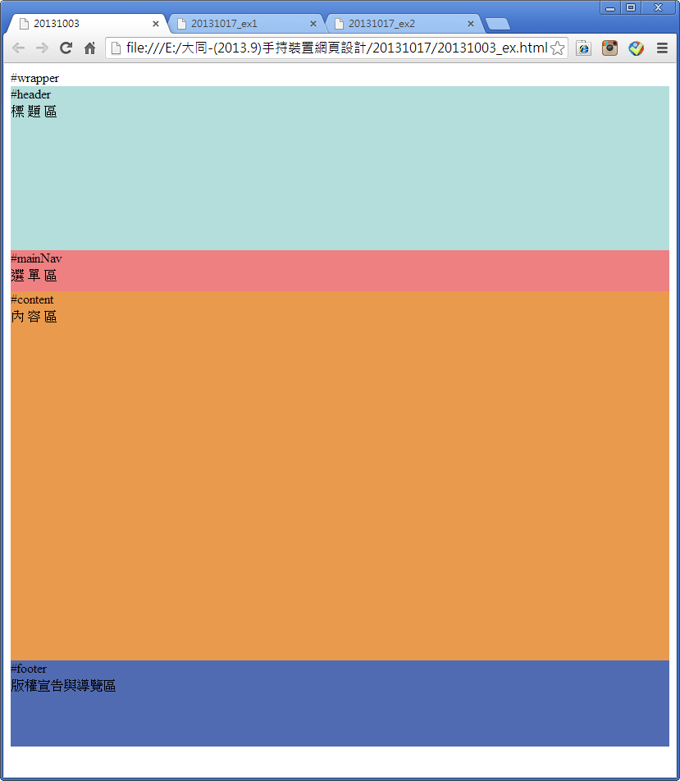
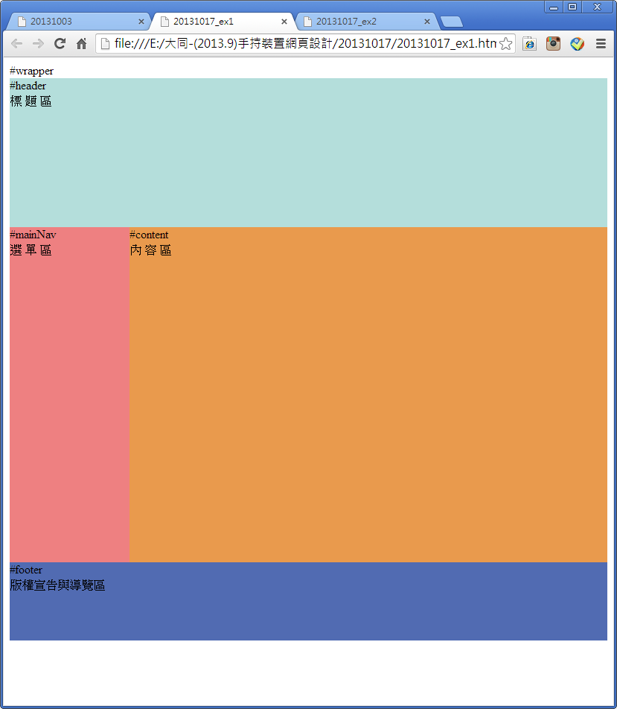
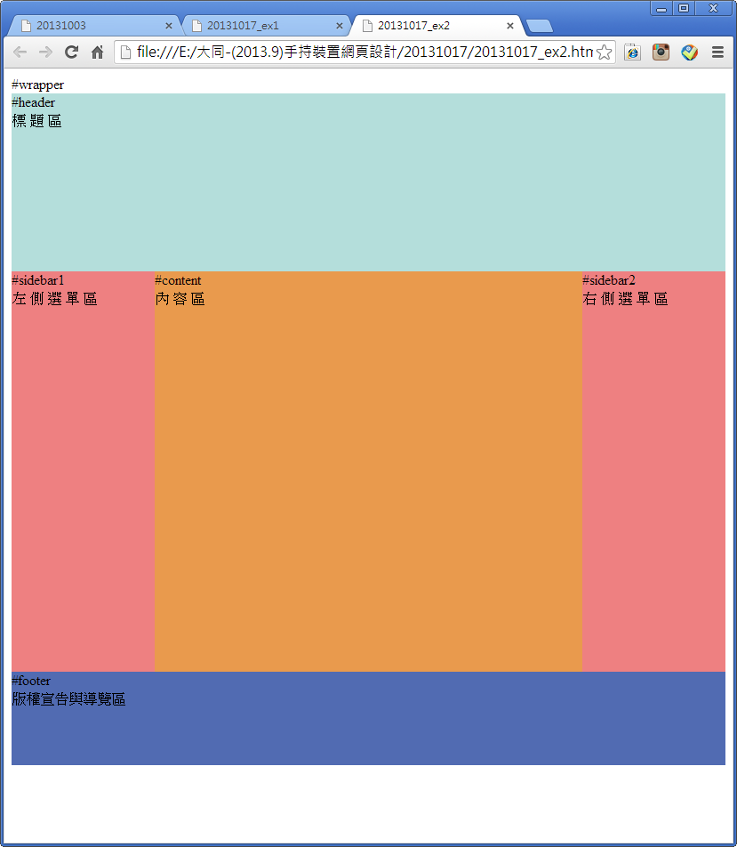
實作比較

Slide 28
回應式網頁基本設定
Responsive Web Design

Slide 29
剛剛已講到
這三種方式各是怎麼排版的，但用了三個HTML也用了三個CSS檔。

Slide 30
只用一份html的目的與方法
使用一份HTML，利用螢幕寬度的設定，以達到連結不同設定的CSS檔！
一般使用三種size的CSS做對應。
Viewpoint
320px
↓
Viewpoint
600px
↓
Viewpoint
980px
↓
0
∞
S尺寸
599px以下
M尺寸
600px-979px
L尺寸
980px以上
Style-s.css
Style-m.css
Style-l.css

Slide 31
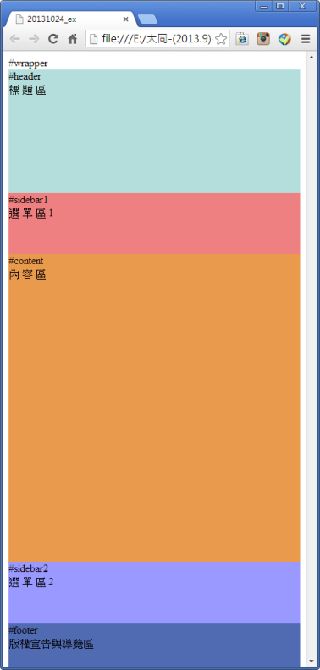
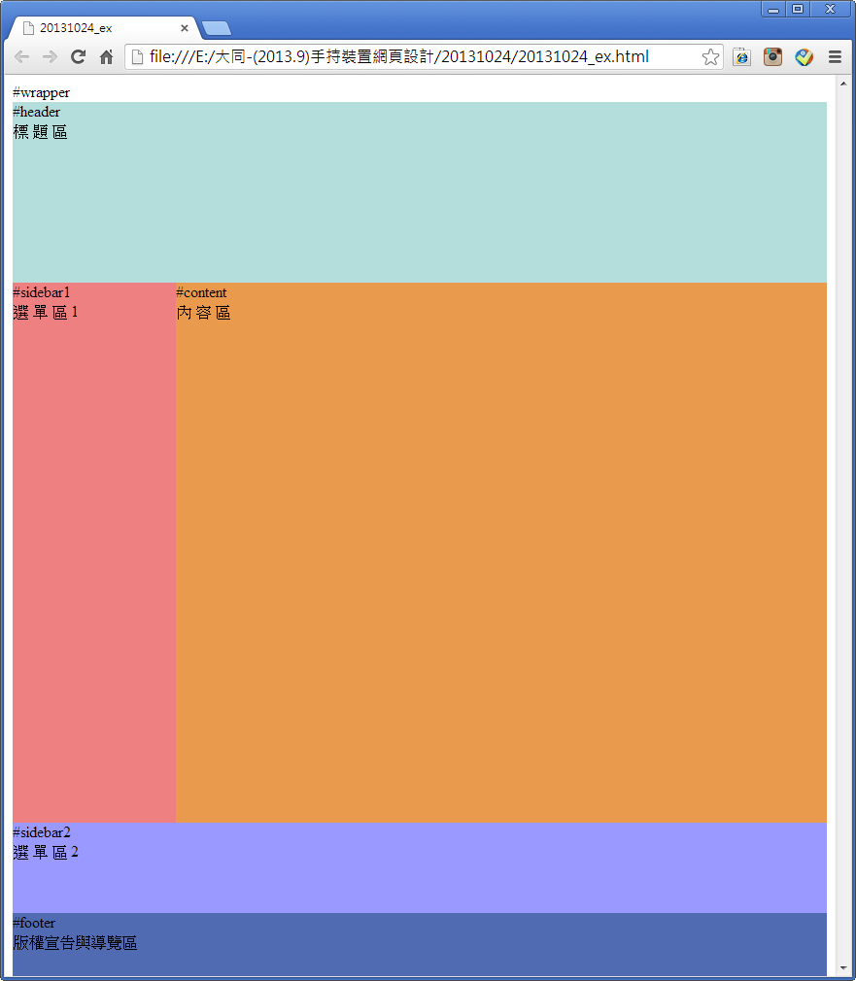
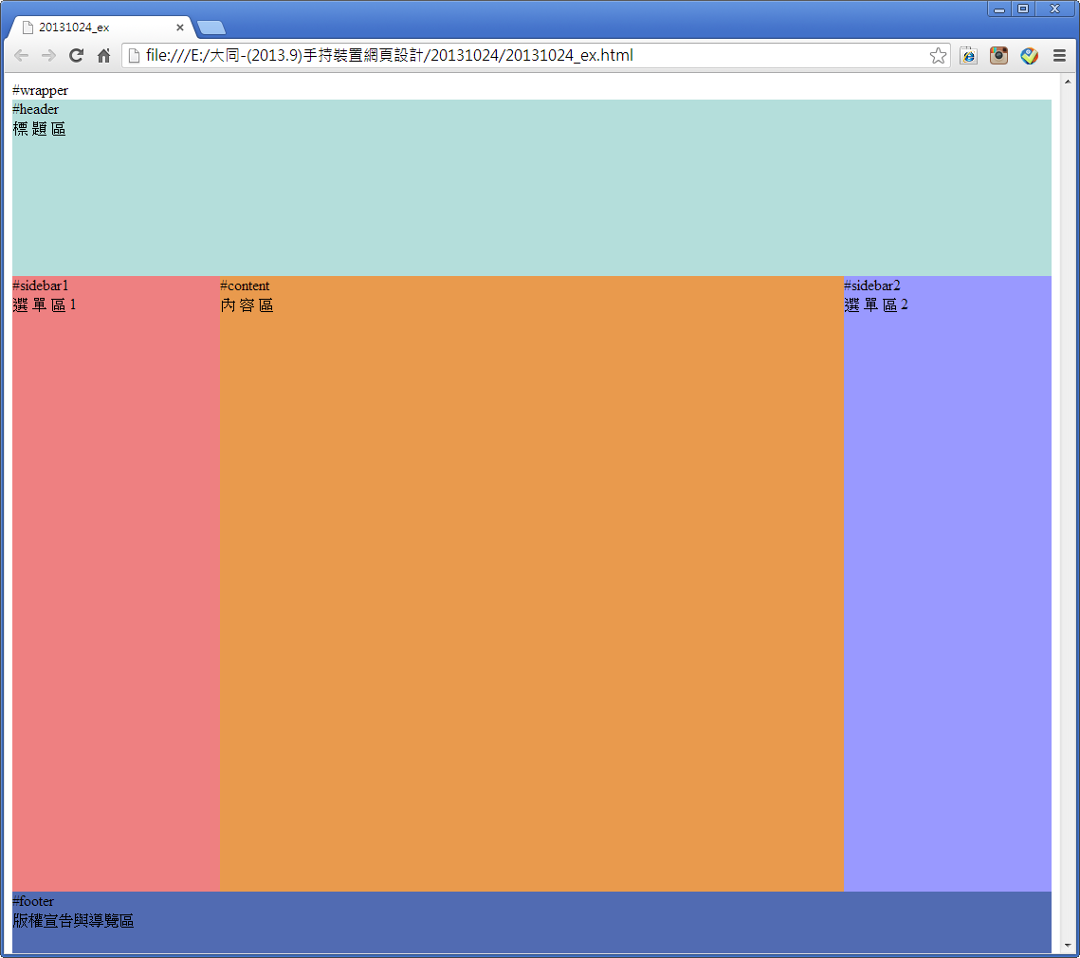
實現同一份HTML，三種不同的顯示

Slide 32
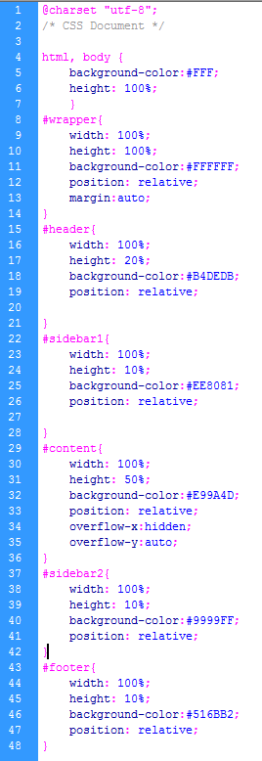
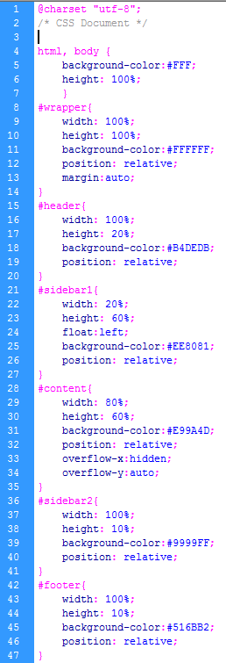
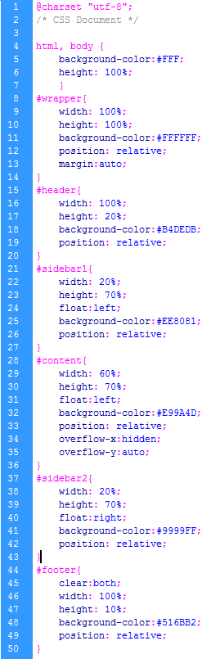
CSS
Style-s.css
Style-m.css
Style-l.css

Slide 33
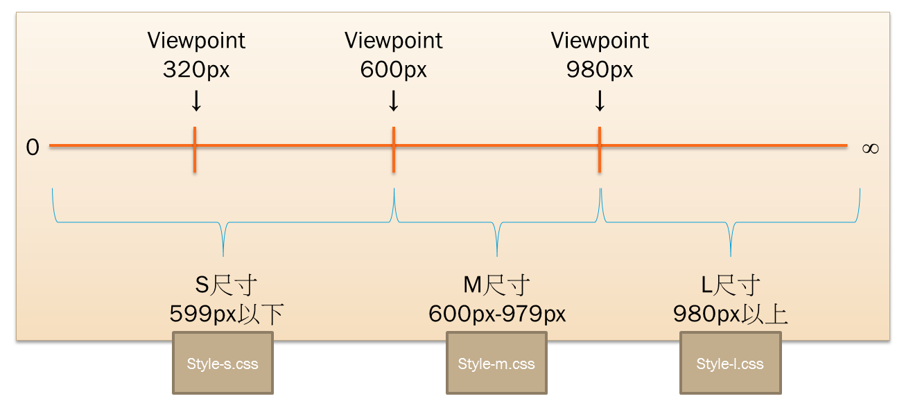
HTML
<head>
<meta http-equiv="Content-Type" content="text/html; charset=utf-8" />
<link rel="stylesheet" href="style-l.css" media="only screen and (min-width:980px)">
<link rel="stylesheet" href="style-m.css" media="only screen and (min-width:600px) and (max-width:979px)">
<link rel="stylesheet" href="style-s.css" media="only screen and (max-width:599px)">
<title>20131024_ex</title>
</head>
<body>
<div id="wrapper">#wrapper
<div id="header">#header
<br>
標 題 區
</div>
<div id="sidebar1">#sidebar1
<br>
選 單 區 1
</div>
<div id="content">#content
<br>
內 容 區
</div>
<div id="sidebar2">#sidebar2
<br>
選 單 區 2
</div>
<div id="footer">#footer
<br>
版權宣告與導覽區
</div>
</div>
</body>

Slide 34
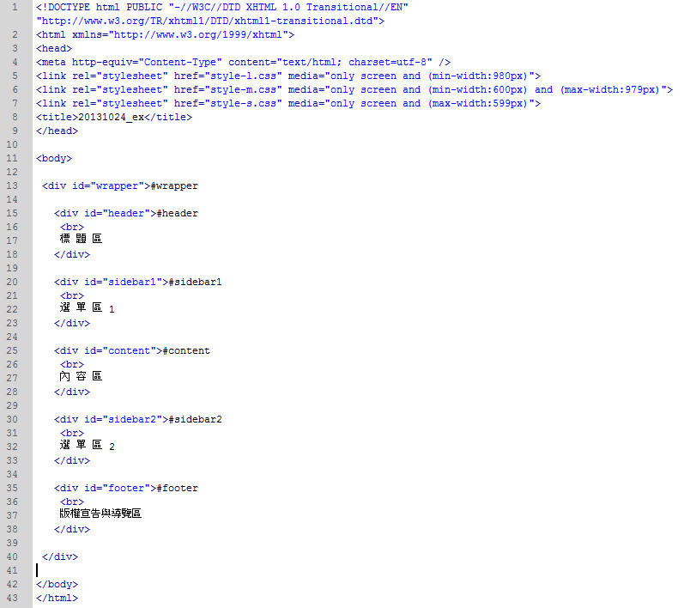
rwd_ex.html

Slide 35
重點就是
因為HTML僅共用一份，所以各區塊<div>都會存在！只差在位置與大小設定的不同。
版面製作成3種size的CSS只是一般常態，大部分的設計師所使用的規格；如果自己有更好的設計與規格，2種至5種都有人在做。
CSS排版好需要花心力以及時間，不僅僅只是區塊的排版，還有一些文字、連結以及圖片的排版都要顧到！如果都排得差不多、或是反而增加了使用者瀏覽的難度，就不如不要用Responsive Web Design，以免浪費製作時間。

Slide 36
THANKS~

